Slide 1

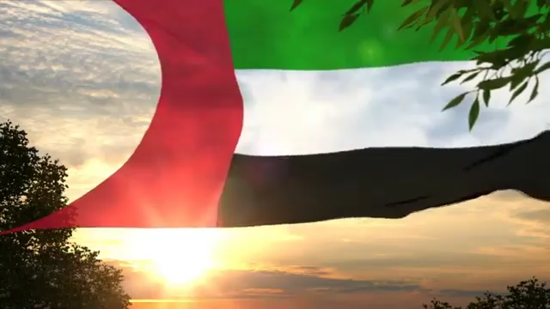

Slide 2


Slide 3

عنوان الدرس
نص قراءة
من النصوص التطبيقيُّ :نص
من منمن
(الْحلمُ الجميل )

Slide 4
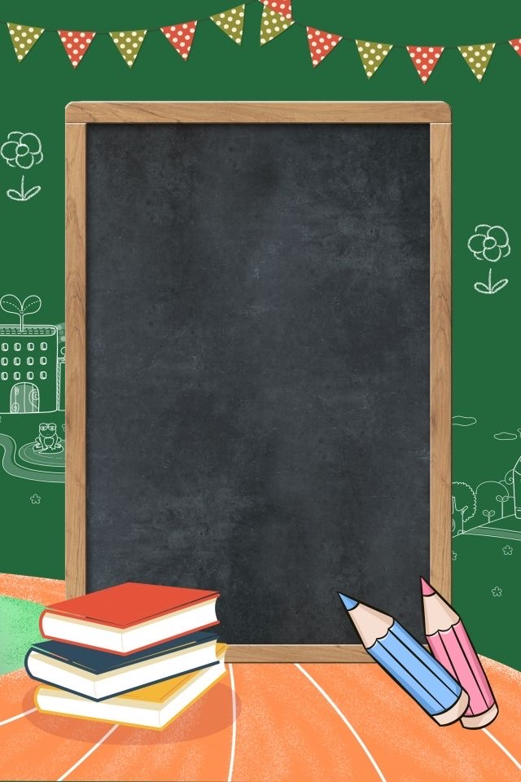
اليوم :الخميس
التاريخ :17 من شهر سبتمر 2020 مـ
29محرم (1 ) 1442 ه
المادة : اللغة العربية

Slide 5
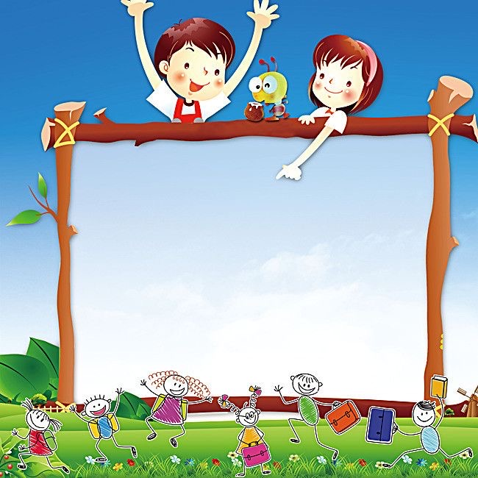
قوانين التعلم عن بعد

Slide 6
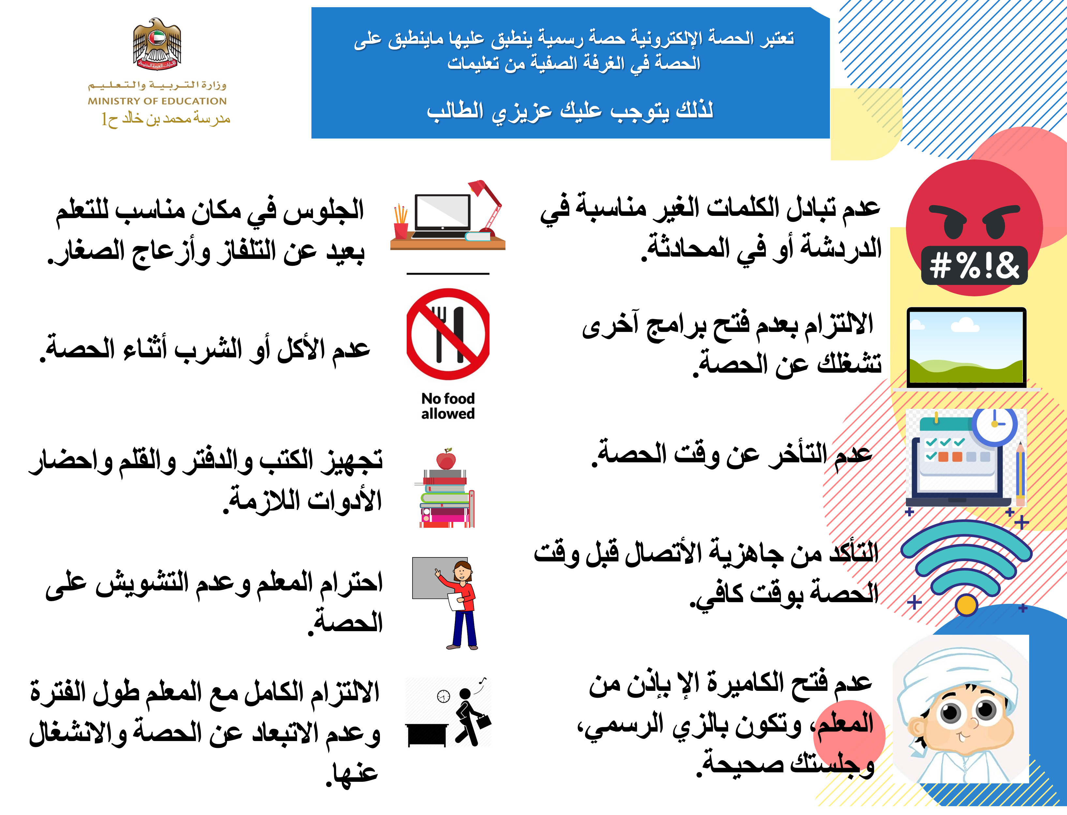

Slide 7
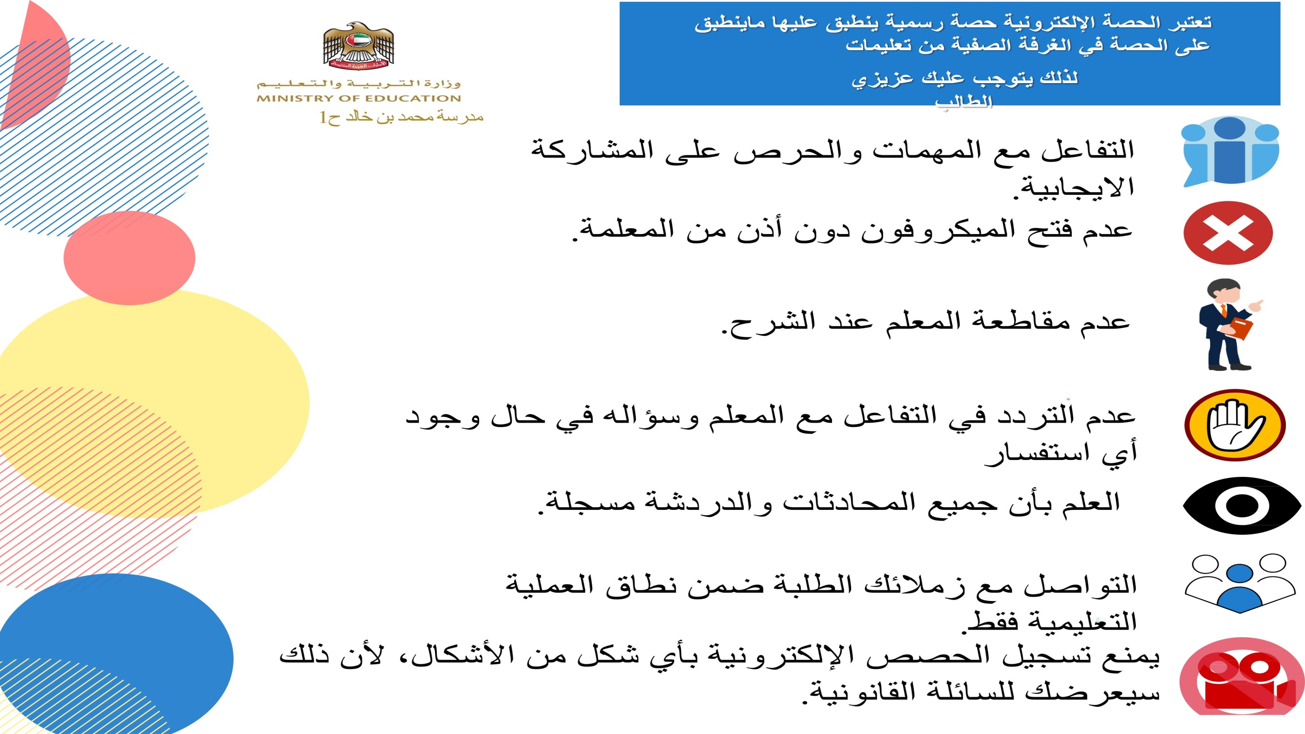

Slide 8

قوانين الصف الافتراضي

Slide 9
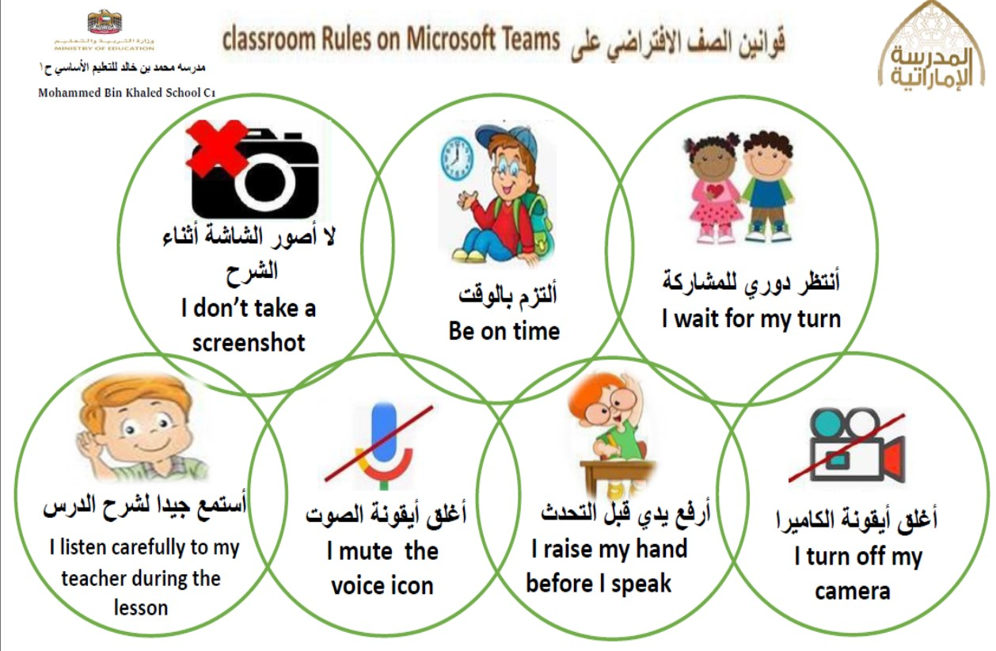

Slide 10
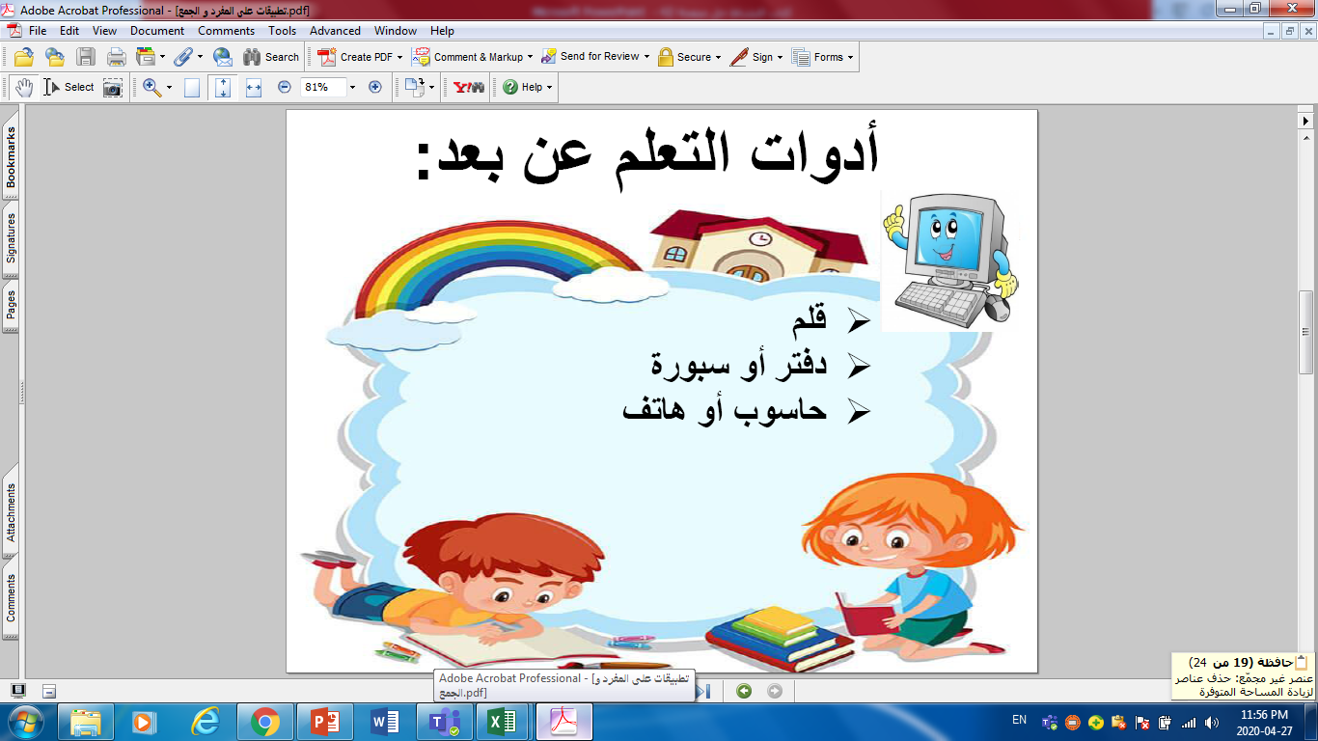

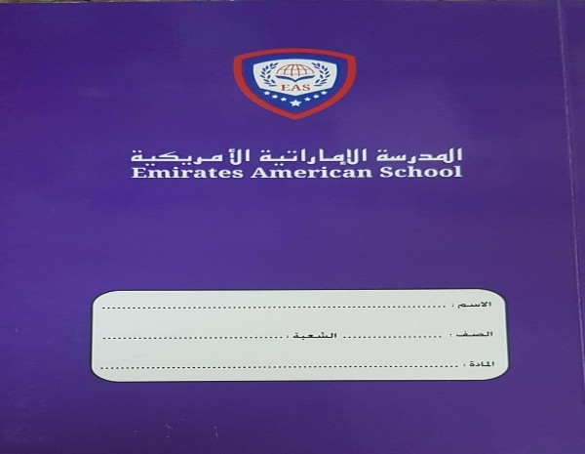
كتاب الطالب.
القلم .
الحاسوب أو الهاتف .

Slide 11
التعلم القبليّ

Slide 12
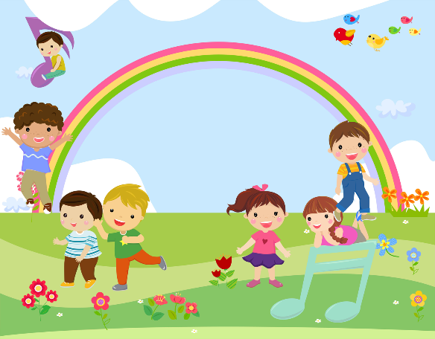
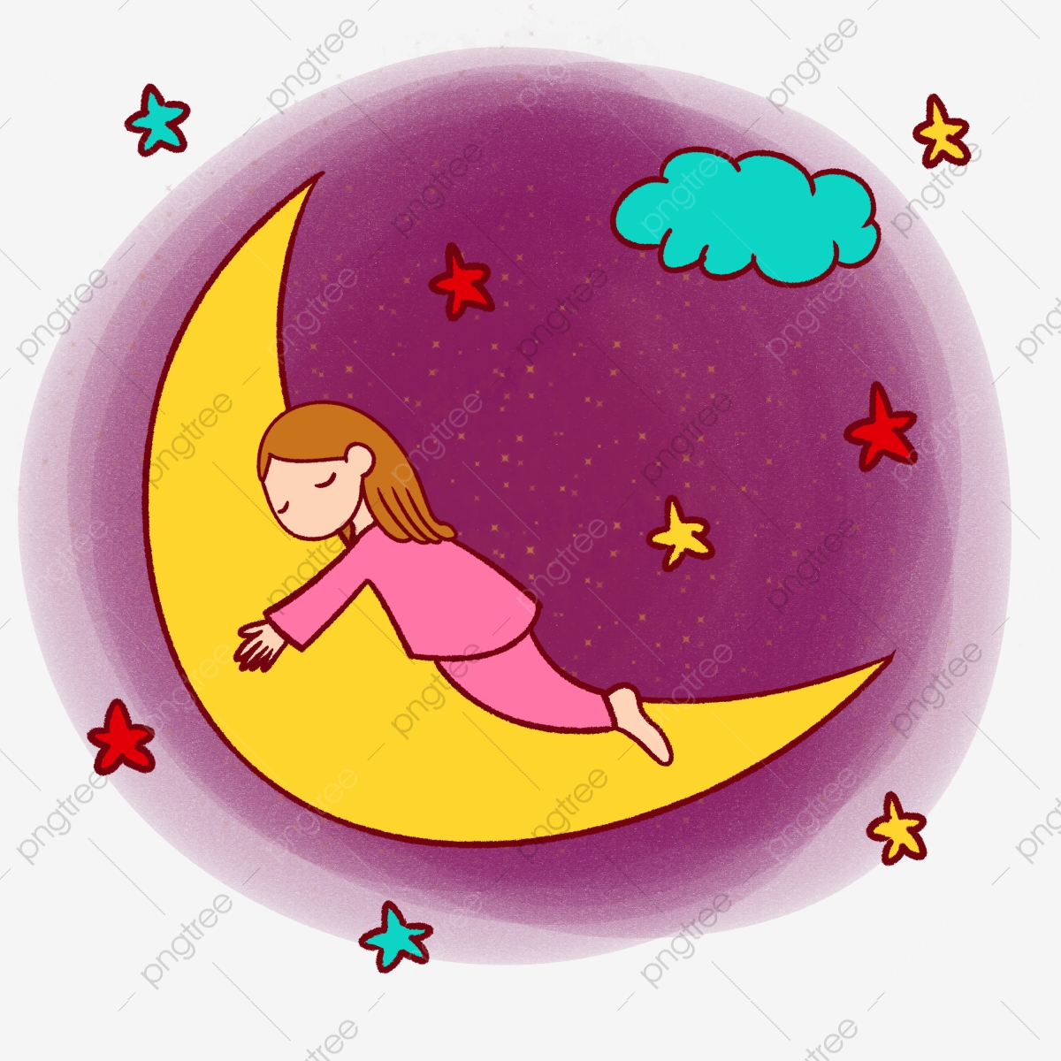
عبر عن الصورة بجملة مفيدة

Slide 13

سوف أتعلم اليوم :
أقرأ القصة قراءة صحيحة معبرة .
.أستخرج المهارات اللغوية السابقة من خلال قراءتي للقصة (التنوين –همزة القطع وهمزة الوصل - اللام الشمسية واللام القمرية )
.

Slide 14

من كتاب النشاط قصة الحلم الجميل

Slide 15
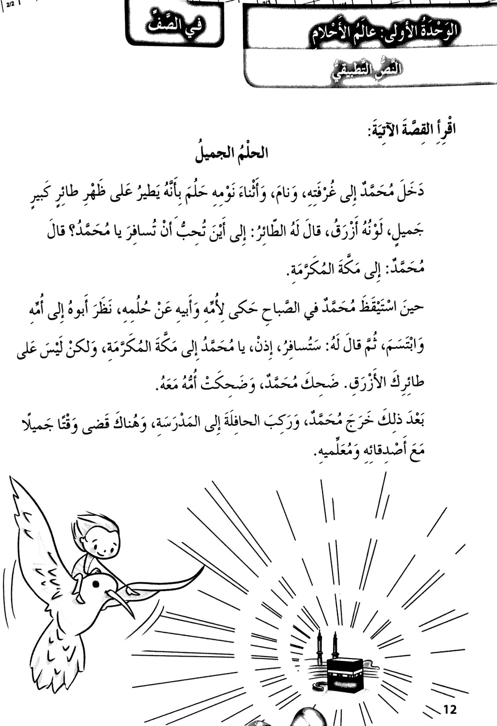

Slide 16
أقرأ قراءة صحيحة معبرة

Slide 17
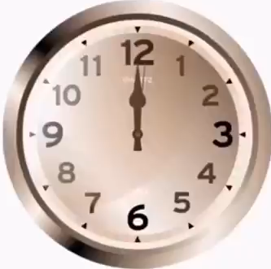


Slide 19
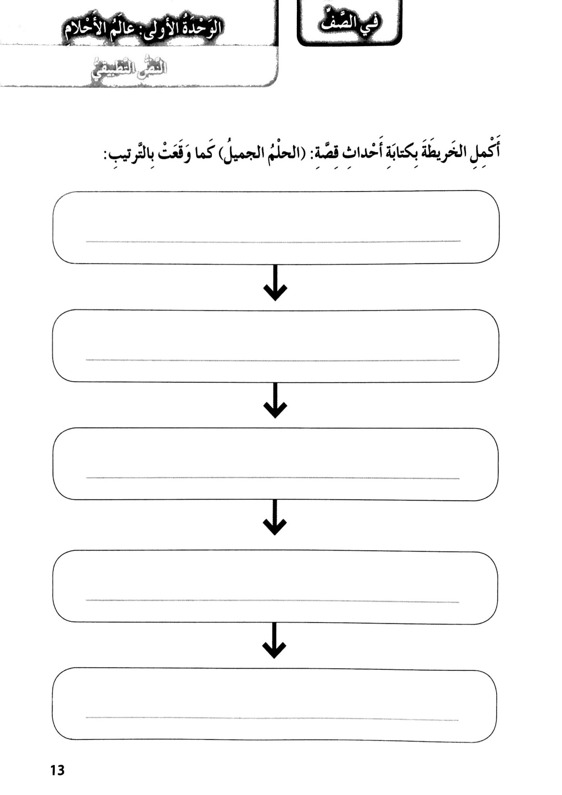
حلم محمد بأنه يطير على ظهر طائر كبير.
يتمنى محمد السفر إلى مكة المكرمة.
حكى محمد الحلم لوالديه.
فسر الوالدان حلم محمد.
ذهب محمد إلى المدرسة وقضى وقتًا جميلاً مع أصدقائه.

Slide 20
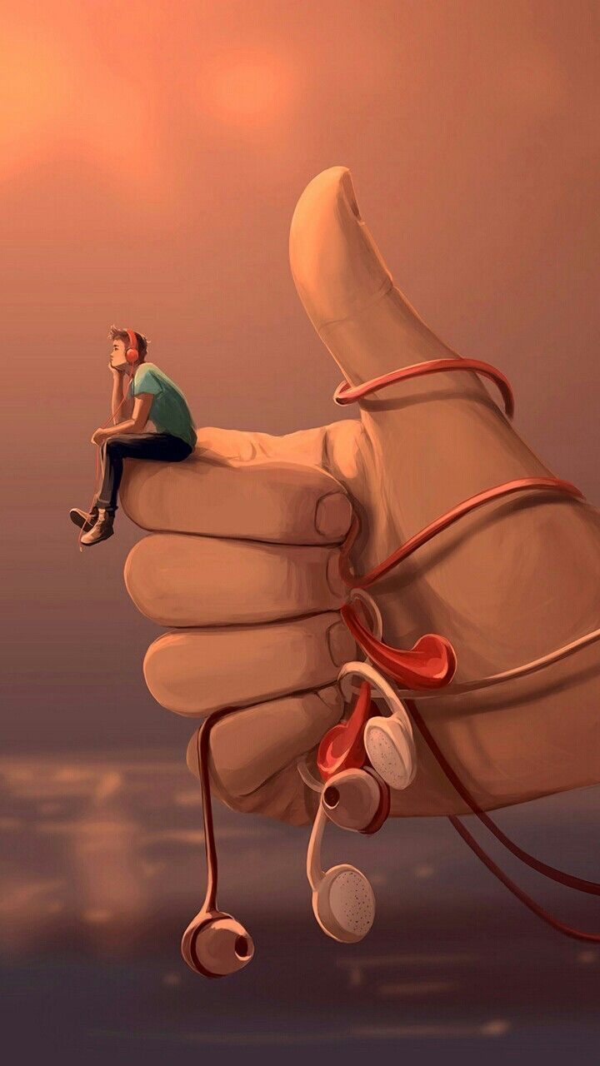
أقرأ أولاً ثم اجب عن الأسئلة التالية :
مالذي حلمه محمد؟
ماهو لون الطائر؟
ما اسم المكان الذي يحب محمد السفر إليه؟

Slide 21
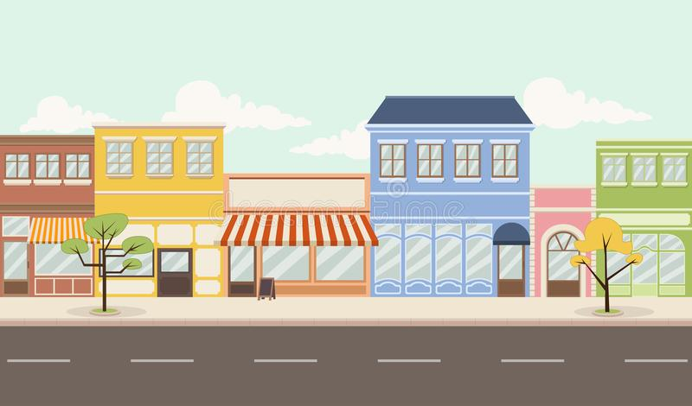
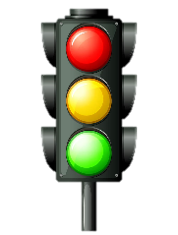
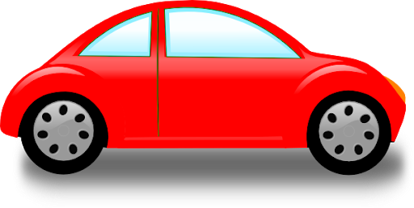
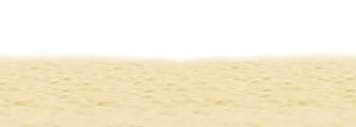
تذكرة خروج
مفرد الأحلام
الحمل
الملح
الحلم

Slide 22
تذكرة خروج
جمع كلمة ( الطير )
العصفور
الطيور
الحمام

Slide 23
تذكرة خروج
نلقاكم في الحصة القادمة
أين ذهب محمد في نهاية القصة ؟ :
المسرح
المدرسة
الحديقة

Slide 24


استراتيجية بطاقة مشاعر وأفكار

Slide 25
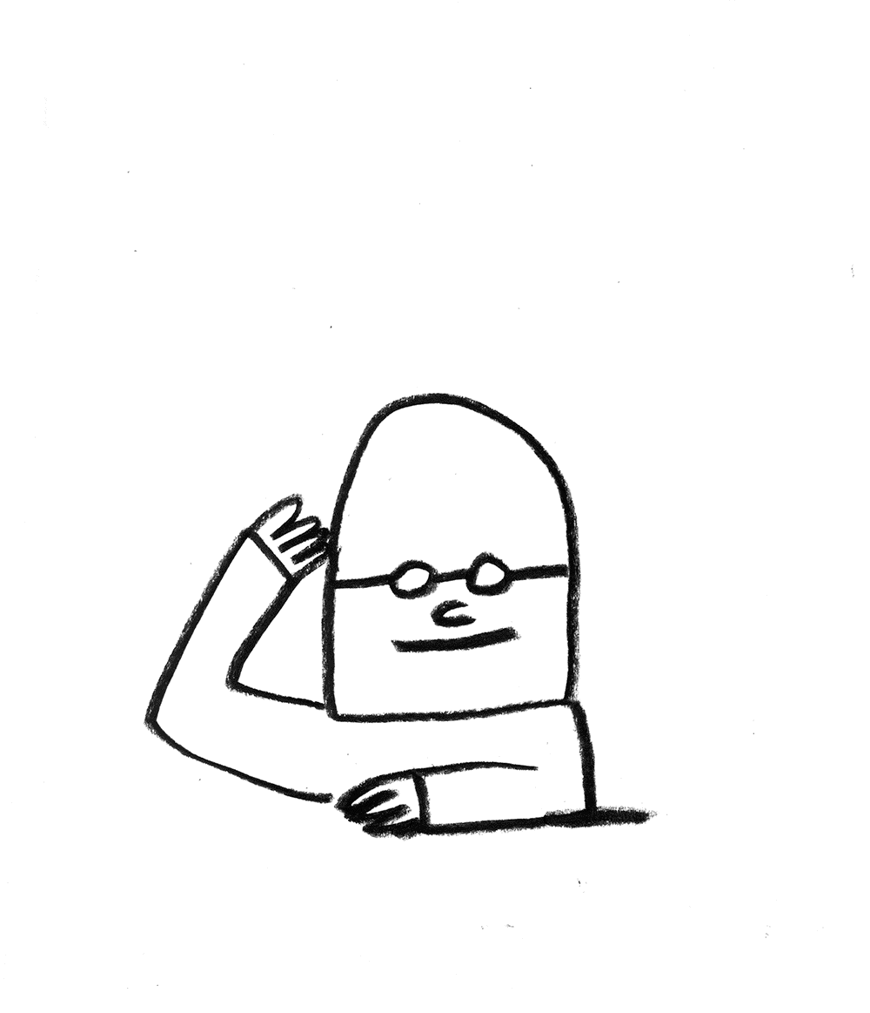
نستعد ليومِ غَدٍ
عناصر قصة الحلم الجميل )

